Slide 1
PENGERTIAN
Pendidikan Komparatif
?

Slide 2
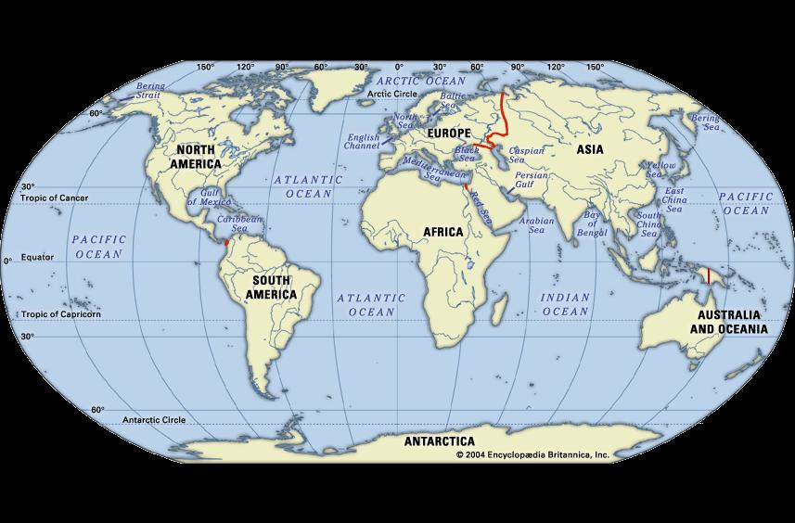
TREND PERKEMBANGAN
Perkembangan masy mengalami akselerasi.
Alvin Toffler, menyebut 3 ciri perkembangan masy: (a) akseleratif, (b) kompleks, (c) sulit diprediksi.

Slide 3
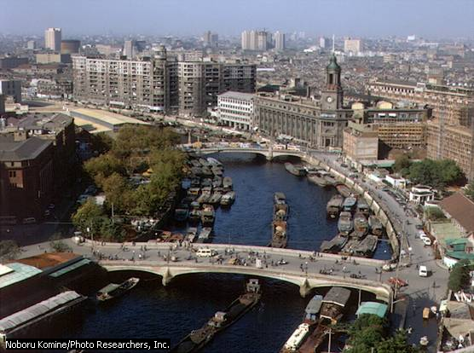
PERKEMBANGAN MENDADAK
James Martin dlm bukunya The Meaning of the 21st century A vital blueprint for ensuring our future (2006):
” Dewasa ini, terjadi perubahan amat mendadak, dahsyat, dan revolutif dlm segenap aspek kehidupan umat manusia”.
Hal ini dipahami para ahli sbg ”the revolutionary suddenness”.

Slide 4
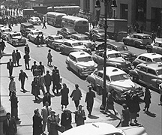
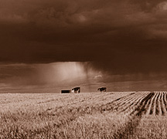
Accelerating Pace of Change
Knowledge
Age
Industrial
Age
Agricultural
Age
?
1100
1300
1500
1700
1880
1900
1920
1940
1960
1970
1980
1990
2000
2010
2015
Notes:
Agricultural Age
Lasted thousands of years
Significant change happened over centuries
Competitive advantage was based on land
Industrial Age
Lasted approximately 100 years
Significant change measured in decades
Competitive advantage based on raw materials and mass labor
Knowledge Age
Today
Rate of change = years or even months (accelerating)
Sources of competitive advantage are shifting -- less tangible
Technology plays a key role
Slide 3

Slide 5
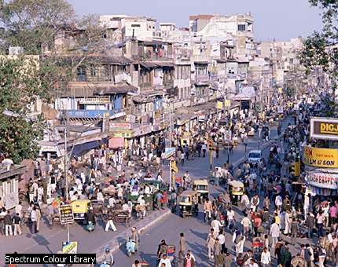
Trend perkemb masa depan masy dunia menuju pada situasi yg semakin kompleks
Menuntut adanya kolaborasi, interdependensi, dan suplementasi antar masy/ bangsa.

Slide 6
Kemajuan umat manusia telah mencapai kemakmuran (prosperity) dan kesejahteraan (welfare).
Namun, sisi lain masy terlilit aneka problem sosial, ekonomi, politik, maupun budaya.
Ancaman serius dewasa ini:
virus mematikan {flu burung (H5N1), flu babi (H1N1), (Hiv/Aids)},
Global warming,
Ledakan penduduk (poppulation),
Prasangka (prejudice),
Konflik (conflict) dan lemahnya perdamaian (peace).

Slide 7
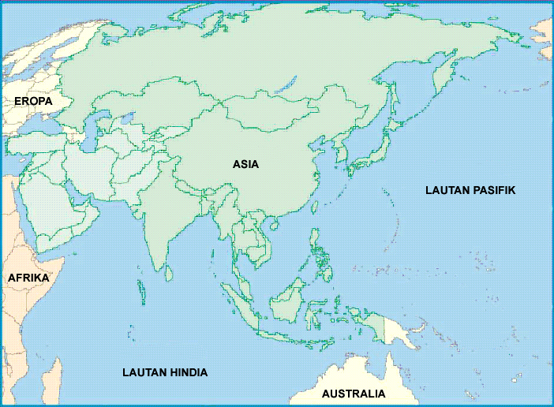
POTENSI KONFLIK DALAM INTERAKSI
DI ASIA PASIFIK
AS AS sbg kekuatan unggul di Asia Pasifik
CINA Kebangkitan CINA
JEPANG Keamanan energi dan pasar
INDIA Pengawal Lautan India
INDONESIA: kekayaan alam dan Posisi strategisnya

Slide 8
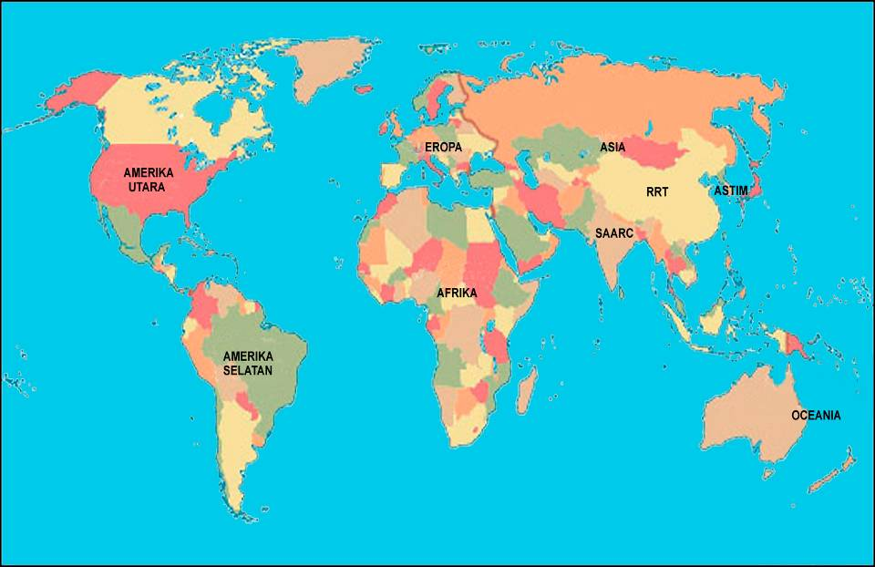
STRATEGIS SELAT MALAKA & POTENSI KONFLIK
Kegiatan di Selat Malaka
50.000 kapal/tahun (+ 140 kapal/hari )
50 % minyak dunia
50 % import minyak China.
90 % import minyak China melalui laut saat ini 6,2 juta barel/hari, akan bertambah menjadi 12,7 juta barel/hari pd thn 2020.
India akan membangun pangkalan laut di Karwar dg biaya $ 8 milyar
- 30 % perdagangan laut dunia
- 11 juta barel/hari minyak mentah dunia
- 80 % minyak Jepang
RRC
ASTIM
SAARC
ASEAN
OCEANIA
3 ancaman dunia :
Energy and security
Global warming
Terrorism

Slide 9
PENDIDIKAN SBG SOLUSI
Banyak bangsa memilih pendidikan sbg solusi dalam memecahkan aneka problem
AS memanfaat pend sbg mekanisme utama untuk memperbaiki problem² kehidupan sosial.
→ Education as the primary mechanism for redressing the problem of social life, (Peter W. Cookson and Barbara Schneider, 1995).
→program AS: “No Child left behind “

Slide 10
PENGERTIAN PENDIDIKAN KOMPARATIF
ETIMOLOGIS
TERMINOLGIS

Slide 11
PENGERTIAN ETIMOLOGIS
pendidikan komparatif berasal dari kata: pendidikan dan komparatif.
Pendidikan= usaha membantu anak mengembangkan potensinya, komparatif = keadaan yang bersifat perbandingan
pendidikan komparatif= usaha membantu anak agar dapat membandingkan pendidikan.

Slide 12
Berasal dari kata Inggris ‘to compare’ (membandingkan), ‘comparation’ (perbandingan), dan ‘comparative’ (bersifat membandingkan).
Pendidikan komparatif: ilmu yg mengajarkan cara membandingkan praktek pendidikan di masy satu dg lain

Slide 13
2 istilah →Pendidikan Perbandingan dan Perbandingan Pendidikan.
Keduanya sering dimaknai sama, padahal beda.
Pend perbandingan merup ilmu yg mengajarkan bagaimana cara membandingkan penyelenggaraan pendidikan antar 2 negara/ lebih.
Perbandingan pend: studi yg membandingkan penyelenggaraan sistem pendidikan di satu negara dan negara lainnya.

Slide 14
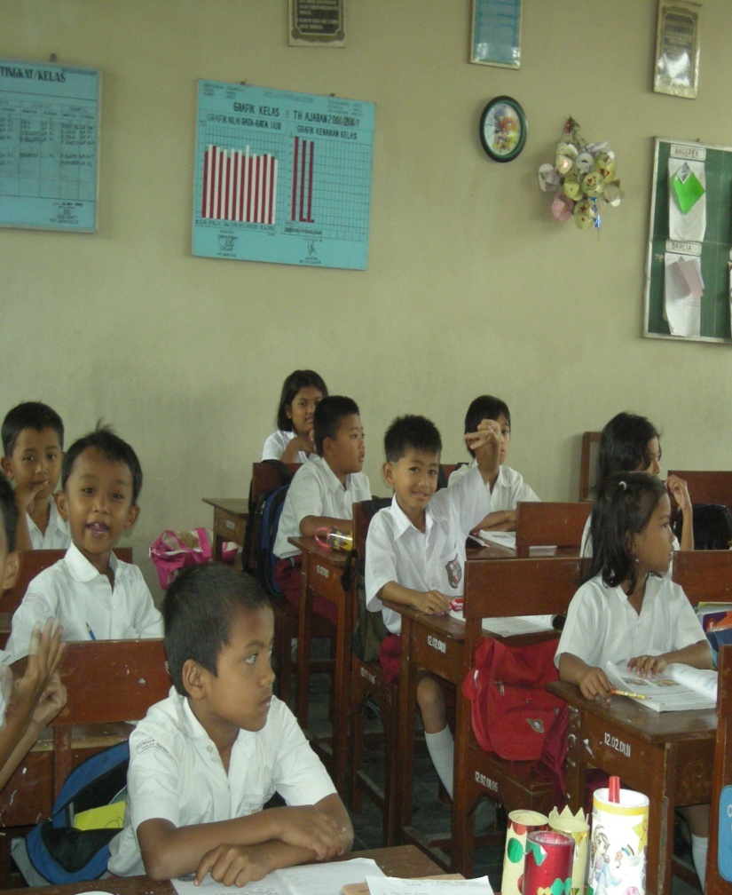
Pend Perbandingan lebih menekankan pada pengetahuan tentang cara membandingkan.
Perbandingan pend lebih menekankan pada pengetahuan tentang hasil.

Slide 15
PENGERTIAN SECARA TERMINOLGIS ?
Pengertian secara terminolgis, merupakan defisi yang bersifat konseptual dengan merujuk pada pendapat para ahli.

Slide 16
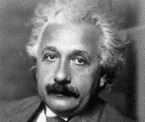
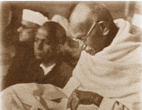
PENDAPAT PARA AHLI
?

Slide 17
Pendapat ahli amat beragam.
Sesuai tafsir mereka sejalan dg perjalanan historis kemunculan ilmu PK.
Secara historis, pend komparatif sbg suatu studi telah memiliki sejarah amat panjang.

Slide 18
William W. Brickman:
umat manusia telah saling bertukar informasi pend sudah berlangsung lama, sejak jaman kuno.
Yaitu sejak manusia antar bangsa di dunia saling berinteraksi dan melakukan kontak sosial.
Wadah interaksi dan kontak sosial jaman kuno: perdagangan (trade), perang (war/ clash), dan misi keagamaan (religion missionary).

Slide 19
I.L. Kandel:
Studi tentang teori dan praktek pendidikan pd waktu sekarang yg dipengaruhi oleh bermacam-macam latar belakang dan merupakan kelanjutan dari sejarah pendidikan.
Carter V. Good:
Lapangan studi yg bertugas mengadakan perbandingan teori dan praktek pend sebagaimana tdpt pd beberapa negara dg maksud utk mengadakan perluasan pemandangan dan pengetahuan ttg pend di luar batas negeri sendiri

Slide 20
Nicholas Hans:
Ilmu yg mempelajari perbandingan sistem-sistem persekolahan.
Suryati Sidharto:
Ilmu yg mempelajari perbandingan antara pend formal, nonformal, & informal, baik dlm satu negara dari 2 sistem yg berbeda maupun antar 2 /lebih negara yg berbeda.

